Slide 1
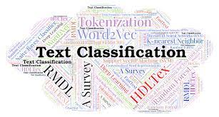


Athens University of Economics & Business
Master of Science: Business Analytics
Course : Machine learning and Content Analytics
Professor: Mr. Harris Papageorgiou
Authors:
Ioanna Kanellou - f2822005
Georgios Mavridis - f2822007
Evangelia Papantoni - f2822013
Notes:
Ανάγκη
Ο κτηριακός εξοπλισμός στην Ελλάδα είναι παλιός η πλειοψηφια των κτισμάτων έχει ανεγερθεί το 80. Ταυτόχρονα η πανδημία μας έχει αναγκάσει όλους να μένουν σπίτι όλο και πιο πολύ. Το σπίτι έχει γίνει για πολλούς και γραφείο, γυμναστήριο κλπ
Στο σπίτι μας πρέπει να είμαστε άνετα όσο σε ενεργειακές ανάγκες όσο και σε όλες τις ανάγκες μας γενικά
Σκεφτήκαμε μια εφαρμογή S-Home να επιτρέψουμε στους πολίτες να μετατρέψουν το σπιτι τους σε sustainable kai smart

Slide 2
Steps of Text Classification
Text Documents
Feature Extraction
Classification
Pre-processing (manually by all the teams of the BA)
Feature Selection
Text Documents Classified into Respective Clusters
Notes:
Η εφαρμογή θα είναι ένα one stop shop και marketplace το οποίο θα εξυπηρετήσει τις διαφορετικές ανάγκες του κάθε καταναλωτή στην προσπάθεια να μεταφορφώσει το σπίτι του σε sustainable ή και smart
Μεσα από μια σύντομη ερευνα θα αναγνωρίζονται οι ανάγκες για πιθανές παρεμβάσεις στο κτηριακό εξοπλισμό
Θα βρίσκονται τα κατάλληλα υποστηρικτικά πλαίσια ή καινοτόμα συστήματα χρηματοδότησης ( πχ crowdfunding, ενεργειακες κοινότητες – μαζευονται σε μια κοινότητα και παράγουν ενέργεια για ιδιοκατανάλωση)
Θα βοηθάει στο να βρίσκονται ειδικοί, όπως μηχανικοί στην περιοχή

Slide 3
Our Business Goal
Present a case study for automatic argumentative text classification using a baseline model;
Build an efficient machine learning model based on FastText approach;
Use an efficient clustering method to classify the text documents into respective clusters.
Notes:
Η εφαρμογή θα είναι ένα one stop shop και marketplace το οποίο θα εξυπηρετήσει τις διαφορετικές ανάγκες του κάθε καταναλωτή στην προσπάθεια να μεταφορφώσει το σπίτι του σε sustainable ή και smart
Μεσα από μια σύντομη ερευνα θα αναγνωρίζονται οι ανάγκες για πιθανές παρεμβάσεις στο κτηριακό εξοπλισμό
Θα βρίσκονται τα κατάλληλα υποστηρικτικά πλαίσια ή καινοτόμα συστήματα χρηματοδότησης ( πχ crowdfunding, ενεργειακες κοινότητες – μαζευονται σε μια κοινότητα και παράγουν ενέργεια για ιδιοκατανάλωση)
Θα βοηθάει στο να βρίσκονται ειδικοί, όπως μηχανικοί στην περιοχή

Slide 4
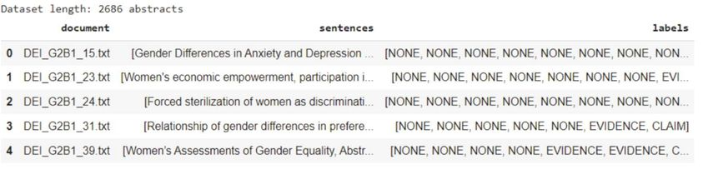
The dataset
Data Manipulation:
Split the documents;
Keep the same document index;
Convert the column sentence from object to string;
Split the dataset into train, test and validation sets.
Data Overview:
The accumulated dataset contained 2686 abstracts.
Data Collection:
Dataset was created by all the teams;
Every team had a number of Annotations to fulfill manually the argumentative analysis.
Notes:
Η εφαρμογή θα είναι ένα one stop shop και marketplace το οποίο θα εξυπηρετήσει τις διαφορετικές ανάγκες του κάθε καταναλωτή στην προσπάθεια να μεταφορφώσει το σπίτι του σε sustainable ή και smart
Μεσα από μια σύντομη ερευνα θα αναγνωρίζονται οι ανάγκες για πιθανές παρεμβάσεις στο κτηριακό εξοπλισμό
Θα βρίσκονται τα κατάλληλα υποστηρικτικά πλαίσια ή καινοτόμα συστήματα χρηματοδότησης ( πχ crowdfunding, ενεργειακες κοινότητες – μαζευονται σε μια κοινότητα και παράγουν ενέργεια για ιδιοκατανάλωση)
Θα βοηθάει στο να βρίσκονται ειδικοί, όπως μηχανικοί στην περιοχή

Slide 5
Baseline Model
Data Exploration:
Dataset was separate to “train and test”;
Find and select most common words for each label (Evidence and Claim) .
Create an algorithm which classify a sentence as claim or evidence based on the existence of specific word in the sentence.
Words
Claim | Evidence
conclusions | results
reveal | found
provide | showed
confirm | find
suggest | findings
altogether | shows
overall | associated
Notes:
Η εφαρμογή θα είναι ένα one stop shop και marketplace το οποίο θα εξυπηρετήσει τις διαφορετικές ανάγκες του κάθε καταναλωτή στην προσπάθεια να μεταφορφώσει το σπίτι του σε sustainable ή και smart
Μεσα από μια σύντομη ερευνα θα αναγνωρίζονται οι ανάγκες για πιθανές παρεμβάσεις στο κτηριακό εξοπλισμό
Θα βρίσκονται τα κατάλληλα υποστηρικτικά πλαίσια ή καινοτόμα συστήματα χρηματοδότησης ( πχ crowdfunding, ενεργειακες κοινότητες – μαζευονται σε μια κοινότητα και παράγουν ενέργεια για ιδιοκατανάλωση)
Θα βοηθάει στο να βρίσκονται ειδικοί, όπως μηχανικοί στην περιοχή

Slide 6
Baseline Model Evaluation (1)
The Baseline model has 68% accuracy on the testing set. So, the model can predict correctly the 68% of the observations.
Baseline model is unable to predict well the Claim label; only 26% of the model classified claims were correctly classified; only 9% of the claims were correctly classified.
Baseline model has better results predicting the Evidence label. However, the related metrics are not satisfactory.
Baseline Metrics
 | Precision | Recall | F1-score
Claim | 0.26 | 0.09 | 0.13
Evidence | 0.32 | 0.16 | 0.21
Neither | 0.74 | 0.91 | 0.81
Accuracy |  |  | 0.68
Notes:
Η εφαρμογή θα είναι ένα one stop shop και marketplace το οποίο θα εξυπηρετήσει τις διαφορετικές ανάγκες του κάθε καταναλωτή στην προσπάθεια να μεταφορφώσει το σπίτι του σε sustainable ή και smart
Μεσα από μια σύντομη ερευνα θα αναγνωρίζονται οι ανάγκες για πιθανές παρεμβάσεις στο κτηριακό εξοπλισμό
Θα βρίσκονται τα κατάλληλα υποστηρικτικά πλαίσια ή καινοτόμα συστήματα χρηματοδότησης ( πχ crowdfunding, ενεργειακες κοινότητες – μαζευονται σε μια κοινότητα και παράγουν ενέργεια για ιδιοκατανάλωση)
Θα βοηθάει στο να βρίσκονται ειδικοί, όπως μηχανικοί στην περιοχή

Slide 7

The Methodology of FastText
FastText:
Is an open-source library developed by Facebook;
Needs Labeled Data to train in;
A sentence/document vector is obtained by averaging the word/n-gram embeddings;
For the classification task, multinomial logistic regression is used, where the sentence/document vector corresponds to the features;
Uses a bag of n-grams to maintain efficiency without losing accuracy. No explicit use of word order;
The output is the precision and recall.
Notes:
Η εφαρμογή θα είναι ένα one stop shop και marketplace το οποίο θα εξυπηρετήσει τις διαφορετικές ανάγκες του κάθε καταναλωτή στην προσπάθεια να μεταφορφώσει το σπίτι του σε sustainable ή και smart
Μεσα από μια σύντομη ερευνα θα αναγνωρίζονται οι ανάγκες για πιθανές παρεμβάσεις στο κτηριακό εξοπλισμό
Θα βρίσκονται τα κατάλληλα υποστηρικτικά πλαίσια ή καινοτόμα συστήματα χρηματοδότησης ( πχ crowdfunding, ενεργειακες κοινότητες – μαζευονται σε μια κοινότητα και παράγουν ενέργεια για ιδιοκατανάλωση)
Θα βοηθάει στο να βρίσκονται ειδικοί, όπως μηχανικοί στην περιοχή

Slide 8
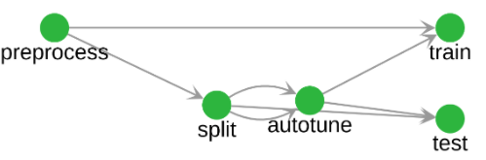
FastText Fine Tuned-Parameters (Arguments)
Parameters:
Auto tune parameter duration to 600 seconds;
109 dimensions;
12 epochs;
0.114 learning rate;
Loss function = Loss name softmax;
wordNgrams = 1.
Ws = 5
Notes:
Η εφαρμογή θα είναι ένα one stop shop και marketplace το οποίο θα εξυπηρετήσει τις διαφορετικές ανάγκες του κάθε καταναλωτή στην προσπάθεια να μεταφορφώσει το σπίτι του σε sustainable ή και smart
Μεσα από μια σύντομη ερευνα θα αναγνωρίζονται οι ανάγκες για πιθανές παρεμβάσεις στο κτηριακό εξοπλισμό
Θα βρίσκονται τα κατάλληλα υποστηρικτικά πλαίσια ή καινοτόμα συστήματα χρηματοδότησης ( πχ crowdfunding, ενεργειακες κοινότητες – μαζευονται σε μια κοινότητα και παράγουν ενέργεια για ιδιοκατανάλωση)
Θα βοηθάει στο να βρίσκονται ειδικοί, όπως μηχανικοί στην περιοχή

Slide 9
FastText Model Evaluation (1/2)
Accuracy precision, Recall, f1 score for the training and testing sets with Argument Labels
Training
 | Precision | Recall | F1-score
Claim | 0.34 | 0.71 | 0.46
Evidence | 0.61 | 0.76 | 0.76
Neither | 0.95 | 0.84 | 0.89
Accuracy |  |  | 0.82
Testing
 | Precision | Recall | F1-score
Claim | 0.27 | 0.54 | 0.36
Evidence | 0.61 | 0.65 | 0.57
Neither | 0.95 | 0.80 | 0.85
Accuracy |  |  | 0.60
The FastText model has 82% accuracy on the training set and 77% on the testing set. So, the model can predict correctly the 77% of the observations.
FastText model is unable to predict well the Claim label; only 34% of the model classified conclusion were correctly classified.
Notes:
Η εφαρμογή θα είναι ένα one stop shop και marketplace το οποίο θα εξυπηρετήσει τις διαφορετικές ανάγκες του κάθε καταναλωτή στην προσπάθεια να μεταφορφώσει το σπίτι του σε sustainable ή και smart
Μεσα από μια σύντομη ερευνα θα αναγνωρίζονται οι ανάγκες για πιθανές παρεμβάσεις στο κτηριακό εξοπλισμό
Θα βρίσκονται τα κατάλληλα υποστηρικτικά πλαίσια ή καινοτόμα συστήματα χρηματοδότησης ( πχ crowdfunding, ενεργειακες κοινότητες – μαζευονται σε μια κοινότητα και παράγουν ενέργεια για ιδιοκατανάλωση)
Θα βοηθάει στο να βρίσκονται ειδικοί, όπως μηχανικοί στην περιοχή

Slide 10
FastText Fine Tuned-Parameters (Structure)
Parameters:
Auto tune parameter duration to 600 seconds (Overfitting);
Manual Configuration of parameters:
110 dimensions;
5 epochs;
0.12 learning rate;
Loss function = Loss name softmax
wordNgrams = 1
Notes:
Η εφαρμογή θα είναι ένα one stop shop και marketplace το οποίο θα εξυπηρετήσει τις διαφορετικές ανάγκες του κάθε καταναλωτή στην προσπάθεια να μεταφορφώσει το σπίτι του σε sustainable ή και smart
Μεσα από μια σύντομη ερευνα θα αναγνωρίζονται οι ανάγκες για πιθανές παρεμβάσεις στο κτηριακό εξοπλισμό
Θα βρίσκονται τα κατάλληλα υποστηρικτικά πλαίσια ή καινοτόμα συστήματα χρηματοδότησης ( πχ crowdfunding, ενεργειακες κοινότητες – μαζευονται σε μια κοινότητα και παράγουν ενέργεια για ιδιοκατανάλωση)
Θα βοηθάει στο να βρίσκονται ειδικοί, όπως μηχανικοί στην περιοχή

Slide 11
FastText Model Evaluation (2/2)
Accuracy precision, Recall, f1 score for the training and testing sets with Structure Labels
Training
 | Precision | Recall | F1-score
Background | 0.81 | 0.63 | 0.71
Conclusion | 0.13 | 0.66 | 0.22
Method | 0.47 | 0.68 | 0.55
Neither | 0.88 | 0.8 | 0.84
Objective | 0.71 | 0.74 | 0.72
Result | 0.85 | 0.65 | 0.74
Accuracy |  |  | 0.68
Testing
 | Precision | Recall | F1-score
Background | 0.74 | 0.56 | 0.64
Conclusion | 0.11 | 0.68 | 0.19
Method | 0.41 | 0.60 | 0.49
Neither | 0.70 | 0.68 | 0.69
Objective | 0.62 | 0.62 | 0.62
Result | 0.77 | 0.58 | 0.66
Accuracy |  |  | 0.60
The FastText model has 68% accuracy on the training set and 60% on the testing set. So, the model can predict correctly the 60% of the observations.
FastText model is unable to predict well the Conclusion label; only 11% of the model classified conclusion were correctly classified.
Notes:
Η εφαρμογή θα είναι ένα one stop shop και marketplace το οποίο θα εξυπηρετήσει τις διαφορετικές ανάγκες του κάθε καταναλωτή στην προσπάθεια να μεταφορφώσει το σπίτι του σε sustainable ή και smart
Μεσα από μια σύντομη ερευνα θα αναγνωρίζονται οι ανάγκες για πιθανές παρεμβάσεις στο κτηριακό εξοπλισμό
Θα βρίσκονται τα κατάλληλα υποστηρικτικά πλαίσια ή καινοτόμα συστήματα χρηματοδότησης ( πχ crowdfunding, ενεργειακες κοινότητες – μαζευονται σε μια κοινότητα και παράγουν ενέργεια για ιδιοκατανάλωση)
Θα βοηθάει στο να βρίσκονται ειδικοί, όπως μηχανικοί στην περιοχή

Slide 12
FastText vs Baseline model findings
Based on the arguments classification, FastText model outperforms the baseline on every metric (Precision, Recall, F1-score and Accuracy).
FastText model faces some difficulties with the precision metrics for claim (0.27) and evidence (0.61).
There are many false positives during the prediction of the labels and especially for the claim labels.
Both models can well predict the neithter class which has the most observations.
Baseline Model
 | Precision | Recall | F1-score
Claim | 0.26 | 0.09 | 0.13
Evidence | 0.32 | 0.16 | 0.21
Neither | 0.74 | 0.91 | 0.81
Accuracy |  |  | 0.68
FastText Model
 | Precision | Recall | F1-score
Claim | 0.27 | 0.54 | 0.36
Evidence | 0.61 | 0.65 | 0.57
Neither | 0.95 | 0.8 | 0.85
Accuracy |  |  | 0.77
Notes:
Η εφαρμογή θα είναι ένα one stop shop και marketplace το οποίο θα εξυπηρετήσει τις διαφορετικές ανάγκες του κάθε καταναλωτή στην προσπάθεια να μεταφορφώσει το σπίτι του σε sustainable ή και smart
Μεσα από μια σύντομη ερευνα θα αναγνωρίζονται οι ανάγκες για πιθανές παρεμβάσεις στο κτηριακό εξοπλισμό
Θα βρίσκονται τα κατάλληλα υποστηρικτικά πλαίσια ή καινοτόμα συστήματα χρηματοδότησης ( πχ crowdfunding, ενεργειακες κοινότητες – μαζευονται σε μια κοινότητα και παράγουν ενέργεια για ιδιοκατανάλωση)
Θα βοηθάει στο να βρίσκονται ειδικοί, όπως μηχανικοί στην περιοχή

Slide 13
Clustering
Keras Tokenizer was used to create document embedding;
Only 15K words were considered most used;
A dataframe was created for each case:
Document embeddings
Document and project objective embeddings
Document and claim embeddings.
The appropriate number of Clusters was decided based on the elbow method (k-Means inertia);
For visualization purposes, Principal Component Analysis (PCA) was used, which is a dimensionality reduction technique.
Notes:
Η εφαρμογή θα είναι ένα one stop shop και marketplace το οποίο θα εξυπηρετήσει τις διαφορετικές ανάγκες του κάθε καταναλωτή στην προσπάθεια να μεταφορφώσει το σπίτι του σε sustainable ή και smart
Μεσα από μια σύντομη ερευνα θα αναγνωρίζονται οι ανάγκες για πιθανές παρεμβάσεις στο κτηριακό εξοπλισμό
Θα βρίσκονται τα κατάλληλα υποστηρικτικά πλαίσια ή καινοτόμα συστήματα χρηματοδότησης ( πχ crowdfunding, ενεργειακες κοινότητες – μαζευονται σε μια κοινότητα και παράγουν ενέργεια για ιδιοκατανάλωση)
Θα βοηθάει στο να βρίσκονται ειδικοί, όπως μηχανικοί στην περιοχή

Slide 14
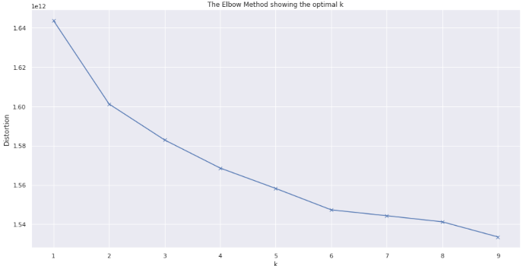
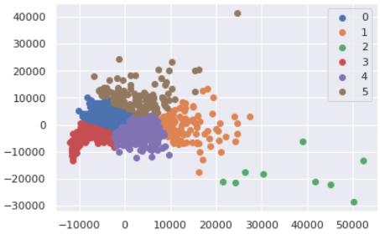
Evaluation of Clustering for the document Embeddings
From the visualization:
Cluster 2 is smaller than the others and consists of outliers.
Also, Cluster 1 & 5 have small number of observations , some of which are outliers.
From the graph:
Based on the elbow method the optimal number of clusters is 6.
Elbow method to choose the optimal number of clusters for the document embeddings.
Visualization of the Clusters for the document embeddings using PCA
Notes:
Η εφαρμογή θα είναι ένα one stop shop και marketplace το οποίο θα εξυπηρετήσει τις διαφορετικές ανάγκες του κάθε καταναλωτή στην προσπάθεια να μεταφορφώσει το σπίτι του σε sustainable ή και smart
Μεσα από μια σύντομη ερευνα θα αναγνωρίζονται οι ανάγκες για πιθανές παρεμβάσεις στο κτηριακό εξοπλισμό
Θα βρίσκονται τα κατάλληλα υποστηρικτικά πλαίσια ή καινοτόμα συστήματα χρηματοδότησης ( πχ crowdfunding, ενεργειακες κοινότητες – μαζευονται σε μια κοινότητα και παράγουν ενέργεια για ιδιοκατανάλωση)
Θα βοηθάει στο να βρίσκονται ειδικοί, όπως μηχανικοί στην περιοχή

Slide 15
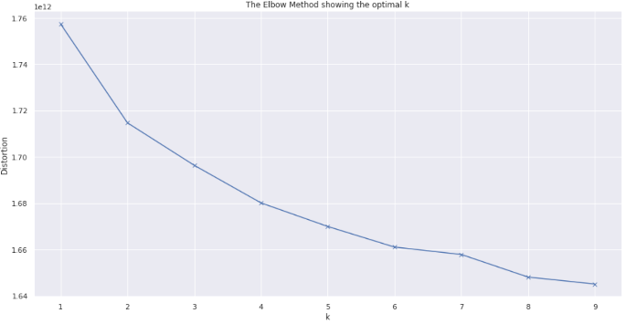
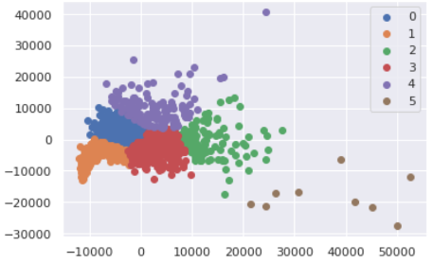
Evaluation of Clustering for the document Embeddings & the project objective
From the visualization:
Cluster 5 is smaller than the others and consists of outliers.
Also, Cluster 2 & 4 have small number of observations and a few sparse observations.
From the graph:
Based on the elbow method the optimal number of clusters is 6.
Elbow method to choose the optimal number of clusters for the document embeddings & project objective.
Visualization of the Clusters for the document embeddings & project objective using PCA
Notes:
Η εφαρμογή θα είναι ένα one stop shop και marketplace το οποίο θα εξυπηρετήσει τις διαφορετικές ανάγκες του κάθε καταναλωτή στην προσπάθεια να μεταφορφώσει το σπίτι του σε sustainable ή και smart
Μεσα από μια σύντομη ερευνα θα αναγνωρίζονται οι ανάγκες για πιθανές παρεμβάσεις στο κτηριακό εξοπλισμό
Θα βρίσκονται τα κατάλληλα υποστηρικτικά πλαίσια ή καινοτόμα συστήματα χρηματοδότησης ( πχ crowdfunding, ενεργειακες κοινότητες – μαζευονται σε μια κοινότητα και παράγουν ενέργεια για ιδιοκατανάλωση)
Θα βοηθάει στο να βρίσκονται ειδικοί, όπως μηχανικοί στην περιοχή

Slide 16
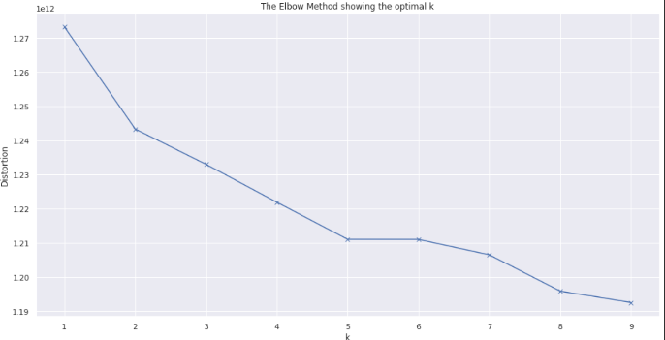
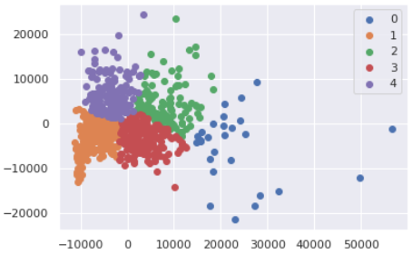
Evaluation of Final Clustering for the document Embeddings & Claim Embeddings
From the visualization:
Cluster 0 is smaller than the others and consists of outliers.
Also, Clusters 2 & 4 have small number of observations.
From the graph:
Based on the elbow method the optimal number of clusters is 5.
Elbow method to choose the optimal number of clusters for the document embeddings & claim embeddings.
Visualization of the Clusters for the document embeddings & claim embeddings using PCA
Notes:
Η εφαρμογή θα είναι ένα one stop shop και marketplace το οποίο θα εξυπηρετήσει τις διαφορετικές ανάγκες του κάθε καταναλωτή στην προσπάθεια να μεταφορφώσει το σπίτι του σε sustainable ή και smart
Μεσα από μια σύντομη ερευνα θα αναγνωρίζονται οι ανάγκες για πιθανές παρεμβάσεις στο κτηριακό εξοπλισμό
Θα βρίσκονται τα κατάλληλα υποστηρικτικά πλαίσια ή καινοτόμα συστήματα χρηματοδότησης ( πχ crowdfunding, ενεργειακες κοινότητες – μαζευονται σε μια κοινότητα και παράγουν ενέργεια για ιδιοκατανάλωση)
Θα βοηθάει στο να βρίσκονται ειδικοί, όπως μηχανικοί στην περιοχή

Slide 17

Notes:
Η εφαρμογή θα είναι ένα one stop shop και marketplace το οποίο θα εξυπηρετήσει τις διαφορετικές ανάγκες του κάθε καταναλωτή στην προσπάθεια να μεταφορφώσει το σπίτι του σε sustainable ή και smart
Μεσα από μια σύντομη ερευνα θα αναγνωρίζονται οι ανάγκες για πιθανές παρεμβάσεις στο κτηριακό εξοπλισμό
Θα βρίσκονται τα κατάλληλα υποστηρικτικά πλαίσια ή καινοτόμα συστήματα χρηματοδότησης ( πχ crowdfunding, ενεργειακες κοινότητες – μαζευονται σε μια κοινότητα και παράγουν ενέργεια για ιδιοκατανάλωση)
Θα βοηθάει στο να βρίσκονται ειδικοί, όπως μηχανικοί στην περιοχή

